Slide 1
AJC-INGENIERIE
Tableaux & Collections

Slide 2
System.Array
Array est une classe abstraite des FCL de System qui a des méthodes static:
Ex: les méthodes sont Reverse et Sort
Reverse a pour but d’inverser un tableau simple quelconque, l’utilisation:
Array.Reverse(tab);

Slide 3
System.Array
La méthode Static Sort a pour but d’ordonner un tableau simple, utilisation :
Array.Sort(tab);
tab peut être un tableau d’int, de string ou autre(objects)…
Comment trier un tableau d instance de type personne??
(implementer l interface IComparable avec la methode CompareTo…au sein de la classe personne)

Slide 4
Tableau initial
5 | 8 | 4 | 3 | 1
Après reverse
1 | 3 | 4 | 8 | 5
Après sort
1 | 3 | 4 | 5 | 8

Slide 5
class personne:IComparable
{
int age;
public personne(int a){age=a;}
public int CompareTo(object obj)
{
personne p=(personne)obj;
if (p.age>this.age)
return -1;
else return 1;
}
public override string ToString()
{
return age.ToString();
}
}

Slide 6
static void Main(string[] args)
{personne p1=new personne(10);
personne p2=new personne(2);
personne [] tab=new personne[2];
tab[0]=p1;
tab[1]=p2;
foreach(personne p in tab )Console.WriteLine(p);
Array.Sort(tab);
foreach(personne p in tab )Console.WriteLine(p);
}

Slide 7
Les collections
ArrayList
Pour utiliser les classes des FCL se rapportant aux collections on rajoute :
using System.Collections
ArrayList est une classe qui définit une collection d’objet sans spécifier le type
ArrayList définit une collection de taille dynamique, de taille initiale prédéfinie par le CLR(taille initiale = 16 ,paramétrable)
ArrayList a des méthodes et des propriétés

Slide 8
ArrayList
ArrayList Al=new ArrayList();
Al.Add(1)
Al.Add(‘’1’’)
Al.Add(??) // on peut rajouter un object
on peut ainsi passer sur la collection et l’afficher…a travers un foreach

Slide 9
ArrayList
Les méthodes :
Add(élément) : rajoute l’élément à la collection
Remove/RemoveAt : retire un élément
MonArray[i] : pour accéder à un élément à l’index
Clear() : vide toute la collection
Capacity : donne la capacité de la collection fixée par le CLR(16 puis 32 etc…)
Count : donne le nombre d’éléments actuel

Slide 10
Queue
Les files
Appartient au namespace System.Collections
FIFO : First In First Out
Une collection d’objets
Déclaration : Queue q= new Queue();
Rajouter :q.Enqueue(object…);
Retirer : q.Dequeue();
retire le 1er élément rajouté et le retourne
Peek() : renvoie ce même élément sans le retirer de la file
Quelques propriétés et méthodes : Count, Clear()…

Slide 11
First In First Out

Slide 12
Stack
Les piles
using System.Collections
Stack définit une pile d’objets
Déclaration et instanciation :
Stack s=new Stack();
Rajouter : s.push(object…);
Retirer le dernier objet rajouté : s.pop();
Peek() : renvoie ce même élément sans le retirer de la pile
Quelques propriétés et méthodes : Count,Clear()…

Slide 13
Last In First Out

Slide 14
Dictionaries
Hashtable
Dictionaries : est une collection d’éléments lorsque chaque élément est un couple d’objets (clé,valeur)
On utilise plus la classe Hashtable
intérêt : Excel, annuaire téléphonique
Déclaration : Hashtable HT=new Hashtable();
Rajouter : HT.Add(‘’police’’,’’100’’);
But : à travers la clé on récupère la valeur

Slide 15
Hashtable
Console.WriteLine(HT[‘’police’’]);//affiche 100
On peut créer une collection de toutes les clés et une autre avec les valeurs:
ICollection keys=HT.Keys
ICollection values=HT.Values
On peut alors passer sur chaque collection à l’aide d’un foreach

Slide 16
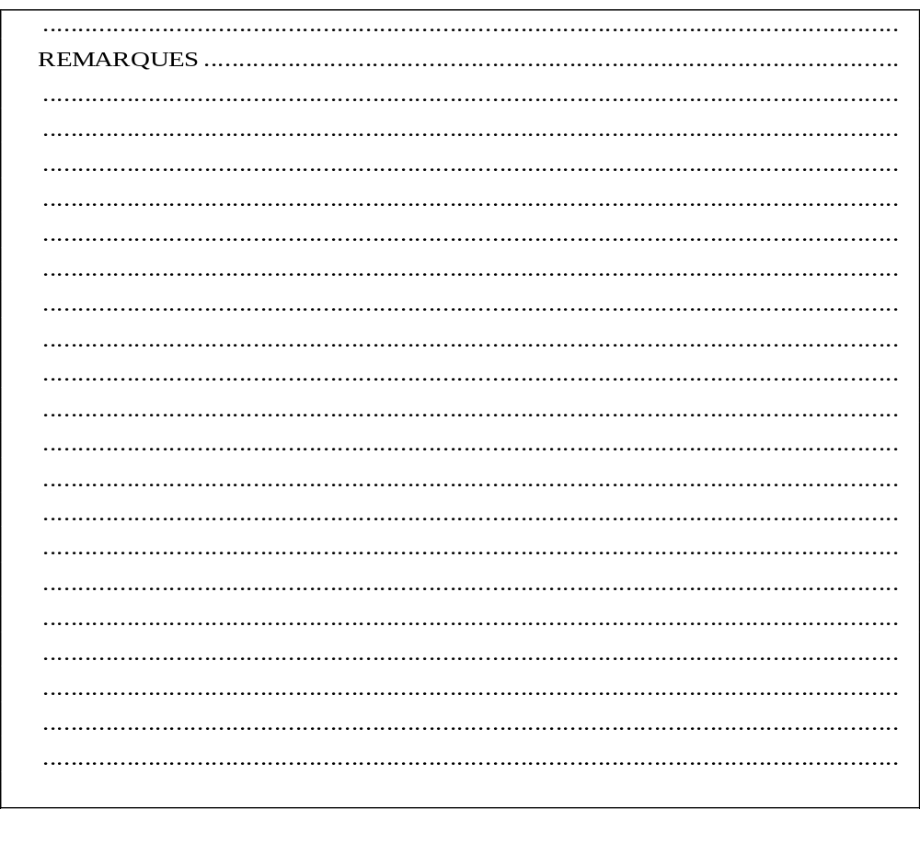
Exercice utilisation de HashTable pour créer un annuaire téléphonique!

Slide 17
Les collections Generic
Fait partie de l espace de nom System.Collections.Generic
List<string> listeChaine = new List<string>();
List<int> listeEntier = new List<int>();
List<Voiture> listeVoiture = new List<Voiture>();
Dictionary<string, Personne> annuaire = new Dictionary<string, Personne>();
annuaire.Add("06 01 02 03 04", new Personne { Prenom = "Nicolas"});
annuaire.Add("06 06 06 06 06", new Personne { Prenom = "Jeremie" });
Personne p = annuaire["06 06 06 06 06"];
Queue<int> file = new Queue<int>();
file.Enqueue(3);
file.Enqueue(1);
int valeur = file.Dequeue(); // valeur contient 3
valeur = file.Dequeue(); // valeur contient 1

Slide 18
System.Collections vs System.Collections.Generics exemples
ArrayList vs List<T>
HashTable vs Dictionary<K,T<
Queue vs Queue<T>
Stack vs Stack<T>
SortedList vs SortedList<T>
Icomparable vs Icomparable<T>

